Slide 1


Отчёт
об исполнении бюджета Ханты-Мансийского района за 2024 год

Slide 2
Правовые основания для подготовки проведения публичных слушаний об отчете об исполнении бюджета Ханты-Мансийского района за 2024 год
Статья 28 Федерального закона от 06.10.2003 N 131-ФЗ "Об общих принципах организации местного самоуправления в Российской Федерации"
Статьи 12, 42 Устава Ханты-Мансийского района принятого решением Думы Ханты-Мансийского района от 25.05.2005 № 372
Решение Думы Ханты-Мансийского района от 16.02.2024 № 427 «Об утверждении Порядка организации и проведения публичных слушаний на территории
Ханты-Мансийского района»

Slide 3

Параметры бюджета Ханты-Мансийского района на 2024 год
тыс. рублей
Наименование показателя | Первоначально утвержденный план на 2024 год решение Думы от 15.12.2023 № 391 | Утвержденный (уточненный) бюджет района на 2024 год | Исполнение на 31.12.2024 | Исполнение от уточненного плана, %
ДОХОДЫ | 4 866 507,5 | 6 116 707,0 | 6 076 489,9 | 99,3
РАСХОДЫ | 4 981 195,5 | 6 901 475,4 | 5 817 894,2 | 84,3
ДЕФИЦИТ (-), ПРОФИЦИТ (+) | -114 688,0 | -785 871,0 | 258 595,7
Объем долга Ханты-Мансийского района |  |  | на 01.01.2024 | на 31.12.2024
 |  |  | 43 186,6 | 212 430,4

Slide 4








Результаты реализации плана мероприятий по росту доходов, оптимизации расходов и сокращения муниципального долга Ханты-Мансийского района
тыс. рублей
Наименование мероприятия |  | Полученный бюджетный эффект
Меры, направленные на исполнение плана мероприятий по росту доходов | Заключены Соглашения о сотрудничестве с предприятиями - недропользователями, осуществляющими деятельность на территории Ханты-Мансийского района | 246 432,7
 | Управление дебиторской задолженностью | 20 793,7
 | Дополнительное вовлечено а аренду муниципальное имущество | 20 520,4
 | Проведена адресная работа с организациями и индивидуальными предпринимателями в рамках деятельности комиссии по расширению налогооблагаемой базы и мобилизации доходов | 32 305,7
 | Результаты проведённой претензионной и исковой работы в отношении исполнителей за неисполнение и (или) ненадлежащее исполнение муниципальных контрактов (соглашений) | 8 389,0
 | Привлечены доходов за счет инициативных проектов, реализуемых на территории Ханты-Мансийского района | 433,0
 | Всего в результате мероприятий доходы бюджета района увеличились на 330 874,5 тыс. рублей
Мероприятия по оптимизации расходов бюджета муниципального образования | Заключение муниципальными учреждениями энергосервисных контрактов | 1 618,9
 | Реорганизация сети образовательных учреждений | 0,0
 | Увеличение доли конкурентных процедур в общем объеме закупок | 76 850,0
 | ИТОГО | 78 468,9

Slide 5
Изменение утвержденных параметров бюджета Ханты-Мансийского района
тыс. рублей
Наименование | Первоначально утвержденный план на 2024 год решение Думы от 15.12.2023 № 391 | Внесенные изменения в бюджет района в соответствии с решением Думы от 16.02.2024 № 420 | Внесенные изменения в бюджет района в соответствии с решением Думы от 17.05.2024 № 471 | Внесенные изменения в бюджет района в соответствии с решением Думы от 20.09.2024 № 519 | Внесенные изменения в бюджет района в соответствии с решением Думы от 20.11.2024 № 528 | Внесенные изменения в бюджет района в соответствии с решением Думы от 18.12.2024 № 557 | Внесенные изменения в бюджет района в соответствии с решением Думы от 26.12.2024 № 575 | Изменения внесенные на основании ст. 217, 232 Бюджетного кодекса РФ (+;-) | Утвержденный (уточненный) бюджет района на 2024 год
ВСЕГО ДОХОДОВ | 4 866 507,5 | 75 462,7 | 201 322,6 | 501 724,4 | 100 784,3 | 347 308,1 | 23 597,4 | 0,0 | 6 116 707,0
НАЛОГОВЫЕ И НЕНАЛОГОВЫЕ ДОХОДЫ | 1 927 212,1 | 78 984,7 | 135 307,0 | 103 065,6 | 16 836,2 | 387 277,9 | 5 620,6 | 0,0 | 2 654 304,1
БЕЗВОЗМЕЗДНЫЕ ПОСТУПЛЕНИЯ | 2 939 295,4 | -3 522,0 | 66 015,6 | 398 658,8 | 83 948,1 | -39 969,8 | 17 976,9 | 0,0 | 3 462 402,9
ВСЕГО РАСХОДОВ | 4 981 195,5 | 748 342,5 | 202 671,9 | 598 863,0 | 115 890,1 | 237 963,3 | 17 651,7 | -1 102,6 | 6 901 475,4
ДЕФИЦИТ (-), ПРОФИЦИТ (+) | -114 688,0 | -672 879,8 | -1 349,3 | -97 138,6 | - 15 105,8 | 109 344,8 | 5 945,7 | 0,0 | -785 871,0

Slide 6


Структура доходной части бюджета Ханты-Мансийского района
Анализ исполнения доходов бюджета Ханты-Мансийского района за 2024 год
Наименование показателя | Утверждено тыс. рублей | Исполнено тыс. рублей | % исполнения | Удельный вес в составе доходов %
ВСЕГО ДОХОДОВ | 6 116 707,0 | 6 076 489,9 | 99,3 | 100
Налоговые | 1 795 521,8 | 1 943 038,4 | 108,2 | 32,0
Неналоговые | 858 782,3 | 884 354,5 | 103,0 | 15,0
Безвозмездные поступления | 3 462 402,9 | 3 249 097,0 | 93,8 | 53,0

Slide 7
Структура налоговых доходов бюджета Ханты-Мансийского района в 2024 г., (тыс. руб.)
Анализ исполнения налоговых доходов бюджета Ханты-Мансийского района за 2024 год
Наименование показателя | Утверждено тыс. рублей | Исполнено тыс. рублей | % исполнения | Удельный вес в составе налоговых доходов %
ВСЕГО НАЛОГОВЫХ ДОХОДОВ | 1 795 521,8 | 1 943 038,4 | 108,2 | 100
НДФЛ | 1 716 323,2 | 1 863 742,1 | 108,6 | 95,9
Налоги на совокупный доход | 60 363,1 | 60 251,1 | 99,8 | 3,1
Налоги на имущество | 17 088,9 | 17 293,4 | 101,2 | 0,9
Акцизы по подакцизным товарам (продукции), производимым на территории Российской Федерации | 1 409,6 | 1 410,9 | 100,1 | 0,1
Прочие налоги | 337,0 | 340,9 | 101,2 | 0,02

Slide 8
Структура неналоговых доходов бюджета Ханты-Мансийского района
Анализ исполнения неналоговых доходов бюджета Ханты-Мансийского района за 2024 год
Наименование раздела | Утверждено, тыс. рублей | Исполнено, тыс. рублей | % исполнения | Удельный вес в составе неналоговых доходов %
ВСЕГО НЕНАЛОГОВЫХ ДОХОДОВ | 858 782,3 | 884 354,5 | 103,0 | 100
доходы от использования муниципального имущества | 368 211,9 | 381 956,8 | 103,7 | 43,2
платежи при пользовании природными ресурсами | 322 654,3 | 322 644,2 | 100,0 | 36,5
штрафы, санкции, возмещение ущерба | 29 369,4 | 31 928,9 | 108,7 | 3,6
доходы от продажи материальных и нематериальных ресурсов | 6 379,5 | 6 744,0 | 105,7 | 0,8
доходы от платных услуг и компенсации затрат | 131 717,7 | 140 741,0 | 106,9 | 15,9
прочие неналоговые | 449,5 | 339,6 | 75,6 | 0,04

Slide 9
Структура безвозмездных доходов бюджета Ханты-Мансийского района
Анализ исполнения безвозмездных поступлений бюджета Ханты-Мансийского района
Наименование | Утверждено, тыс. рублей | Исполнено тыс. рублей | % исполнения | Удельный вес в составе безвозмездных поступлений %
ВСЕГО БЕЗВОЗМЕЗДНЫХ | 3 462 402,9 | 3 249 097,0 | 93,8 | 100
Дотации | 209 681,3 | 209 681,3 | 100,00 | 6,5
Субсидии | 819 810,5 | 717 190,7 | 87,5 | 22,1
Субвенции | 2 068 309,6 | 1 983 810,7 | 95,9 | 61,1
Иные межбюджетные трансферты | 228 269,9 | 228 637,7 | 100,2 | 7,0
Прочие безвозмездные поступления от негосударственных организаций | 242 363,2 | 215 808,2 | 89,0 | 6,6
Прочие безвозмездные поступления | 745,0 | 745,0 | 100,00 | 0,02
Возврат в бюджет автономного округа остатков субсидий, субвенций, иных межбюджетных трансфертов | -106 776,6 | -106 776,6 | 100,00 | -0,4

Slide 10
Источники внутреннего финансирования дефицита бюджета муниципального образования Ханты-Мансийского района за 2023-2024 г., (тыс. руб.)
Наименование | 2023 год | 2024 год
Привлечение кредитов из других бюджетов бюджетной системы Российской Федерации бюджетами муниципальных районов в валюте Российской Федерации | 69 098,6 | 259 152,2
Погашение бюджетных кредитов, полученных от других бюджетов бюджетной системы Российской Федерации в валюте Российской Федерации | - 164 343,2 | - 89 908,4
Предоставление бюджетных кредитов внутри страны в валюте Российской Федерации | -69 098,6 | - 86 145,4
Возврат бюджетных кредитов, предоставленных внутри страны в валюте Российской Федерации | 0,0 | 0,0
Изменение остатков средств на счетах по учету средств бюджетов | -167 758,8 | - 341 694,1
Источники финансирования дефицитов бюджетов - всего | 332 102,0 | 258 595,7

Slide 11
Сведения об объеме муниципального внутреннего долга и его соответствии первоначально утвержденным (установленным) решением о бюджете Ханты-Мансийского района предельным значениям за 2024 год
 |  |  |  |  | руб.
№ п/п | Вид долгового обязательства | Верхний предел муниципального внутреннего долга |  | Объем муниципального внутреннего долга (фактическое значение)
 |  | Утверждено на 2024 год (решение Думы от 15.12.2023 № 391) | Утверждено на 2024 год (решение Думы от 26.12.2024 № 575) | на 01 января 2024 года | на 31 декабря 2024 года
1. | Кредиты, полученные муниципальным образованием Ханты-Мансийский район от кредитных организаций | 0,00 | 0,00 | 0,00 | 0,00
2. | Бюджетные кредиты, полученные в бюджет муниципального образования Ханты-Мансийский район от других бюджетов бюджетной системы Российской Федерации | 82 967 413,87 | 259 152 202,93 | 43 186 629,72 | 212 430 418,93
3. | Муниципальные гарантии, предоставленные муниципальным образованием Ханты-Мансийский район | 0,00 | 0,00 | 0,00 | 0,00
4. | Муниципальные ценные бумаги муниципального образования Ханты-Мансийский район | 0,00 | 0,00 | 0,00 | 0,00
 | Общая сумма муниципального долга | 82 967 413,87 | 259 152 202,93 | 43 186 629,72 | 212 430 418,93
В 2024 году утвержденные (установленные) решением о бюджете сведения об ограничениях по объему муниципального долга соблюдены

Slide 13
Исполнение расходов на реализацию муниципальных программ за 2024 год
тыс. рублей

Slide 14




Средства, направленные на государственную поддержку
семьи и детей Ханты-Мансийского района в 2024 году
2 862 464,3
тыс. рублей
в сфере
обеспечения жильём
275 491,7
тыс. рублей
в сфере
образования, культуры и спорта
2 569 576,4
тыс. рублей
в сфере
социальной поддержки
17 396,2
тыс. рублей

Slide 15
Информация о достижении целевого показателя среднемесячной заработной платы отдельных категорий работников в 2024 году
рублей
Категория работников в соответствии с указами Президента РФ |  | 2023 год факт | 2024 год план | 2024 год факт | Темп роста (факт, %) | % исполнения 2024 год
Педагогические работники | Образовательных учреждений в сфере общего образования (в части субвенции на реализацию основных общеобразовательных программ) | 85 625,0 | 96 678,1 | 102 063,6 | 119,2 | 105,2
 | Дошкольных образовательных учреждений (в части субвенции на реализацию дошкольными образовательными организациями основных общеобразовательных программ дошкольного образования) | 74 598,0 | 88 050,75 | 88 098,75 | 118,1 | 100,0
 | Учреждений дополнительного образования детей (ведомства образования, культуры, физической культуры и спорта) | 90 469,0 | 103 660,3 | 106 422,4 | 127,8 | 102,7
Работники учреждений культуры |  | 73 973,12 | 85 412,5 | 85 695,64 | 115,8 | 100,3

Slide 16

Реализация национальных проектов в Ханты-Мансийском районе в 2024 году
тыс. рулей
Наименование проекта | Федеральный бюджет | Региональный бюджет | Бюджет муниципального района | Всего
Национальный проект «Образование»
Региональный проект «Патриотическое воспитание граждан Российской Федерации» | 227,5 | 355,9 | 5,9 | 589,3
Национальный проект «Жилье и городская среда»
Региональный проект «Формирование комфортной городской среды» | 994,2 | 1 559,8 | 638,5 | 3 192,5
Национальный проект «Малое и среднее предпринимательство и поддержка индивидуальной предпринимательской инициативы»
Региональный проект «Создание условий для легкого старта и комфортного ведения бизнеса» | 0,0 | 201,8 | 22,4 | 224,2
Региональный проект «Акселерация субъектов малого и среднего предпринимательства» | 0,0 | 2 466,5 | 274,1 | 2 740,6
Всего расходов на реализацию национальных проектов | 6 746,6

Slide 17
Реализация национального проекта «Образование» в 2024 году
Региональный проект «Патриотическое воспитание граждан Российской Федерации»
Проведение мероприятий по обеспечению деятельности советников директора по воспитанию и взаимодействию с детскими общественными объединениями в общеобразовательных организациях
589 293,0 рублей
Целевые показатели реализации регионального проекта | Плановые значения показателей | Фактические значения показателей
Количество мероприятий по патриотическому воспитанию детей, ед. | 37 федеральных | 37 федеральных
 | 10 региональных | 10 региональных

Slide 18
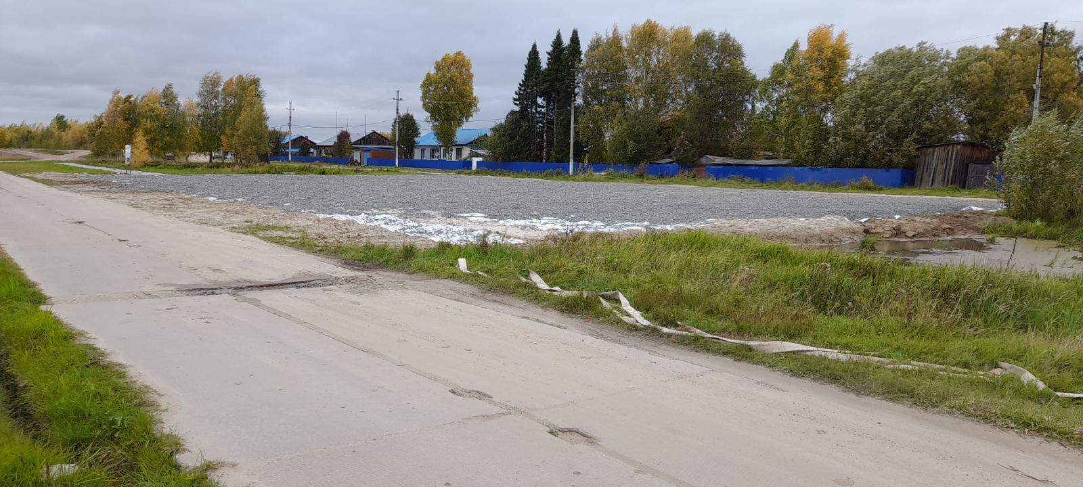
Реализация национального проекта «Жилье и городская среда» в 2024 году
Региональный проект «Формирование комфортной городской среды»
Благоустройство озера и скейт-парка в п.Луговской (п.Луговской, ул.Ленина, 82А)
3 192,5 тыс. руб.
Целевые показатели реализации регионального проекта | Плановые значения показателей | Фактические значения показателей
Количество общественных территорий, подлежащих благоустройству, ед. | 1 | 1

Slide 19
Реализация национального проекта «Малое и среднее предпринимательство и поддержка индивидуальной предпринимательской инициативы» в 2024 году
Предоставлена финансовая поддержка субъектам малого и среднего предпринимательства на возмещение части затрат
Региональный проект «Акселерация субъектов малого предпринимательства»
Региональный проект «Создание условий для легкого старта и комфортного ведения бизнеса»
по оплате коммунальных услуг нежилых помещений
1 субъекту на сумму 72,3 тыс. руб.
по приобретению оборудования (основных средств) и лицензионных программных продуктов
3 субъектам на общую сумму
1 134,5 тыс. руб.
по приобретению и доставке кормов для сельскохозяйственных животных
2 субъектам на сумму
333,7 тыс. руб.
по приобретению и доставке муки для производства хлеба и хлебобулочных изделий
4 субъектам на общую сумму
1 200,0 тыс. руб.
по аренде нежилых помещений 2 субъектам на общую сумму 224,2 тыс. руб.
Целевые показатели реализации регионального проекта | Плановые значения показателей | Фактические значения показателей
Численность занятых в сфере МСП, включая индивидуальных предпринимателей и самозанятых, человек | 1 870,0 | 1 920,0
Количество субъектов МСП – получателей финансовой поддержки | 11 | 22

Slide 20

Инициативные проекты по благоустройству сельских поселений
Инициативное бюджетирование в Ханты-Мансийском районе в 2024 году
5 инициативных проектов
на сумму 11 681,0 тыс. рублей
Теплый остановочный павильон с умной остановкой в п.Кирпичный
3 415,9 тыс. рублей
Обустройство ограждения кладбища в д.Ярки Ханты-Мансийского района
2 416,6 тыс. рублей
Обустройство летней сцены для уличных мероприятий в п.Кедровый
1 819,8 тыс. рублей
Обустройство ливневой канализации в районе улиц Новая, Северная, Светлая д.Шапша
1 843,1 тыс. рублей
Обустройство пешеходной зоны ул.Центральная в п.Бобровский
2 185,6 тыс. рублей

Slide 21

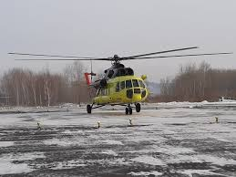
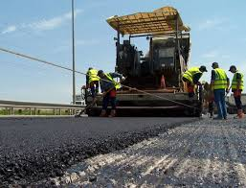
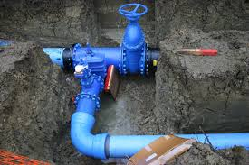
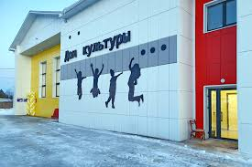
Капитальные вложения в объекты муниципальной собственности в 2024 году
Всего расходы на строительство 405 906,5 тыс. рублей
Общегосударственные вопросы
27 200,0 тыс. рублей
Национальная экономика
50 395,7 тыс. рублей
Жилищно-коммунальное хозяйство 248 705,7тыс. рублей
Культура
79 605,1тыс. рублей

Slide 22


Улучшение жилищных условий жителей Ханты-Мансийского района
Целевые показатели, достигнутые в 2024 году
Целевые показатели | Плановые значения показателей | Фактические значения показателей
Общая площадь жилых помещений, приходящихся в среднем на 1 жителя, кв.м | 24,3 | 25,7
Доля населения, получившего жилые помещения и улучшившего жилищные условия в отчетном году, в общей численности населения, состоящего на учете в качестве нуждающегося в жилых помещениях, % | 16 | 16
Количество квадратных метров расселенного аварийного жилищного фонда, признанного таковым до 1 января 2017 года, тыс. кв.м | 1,64 | 2,39
Количество граждан, расселенных из аварийного жилищного фонда, признанного таковым до 1 января 2017 года, человек | 80 | 119
Количество семей, улучшивших жилищные условия, семей в год | 47 | 73
тыс. рублей

Slide 23
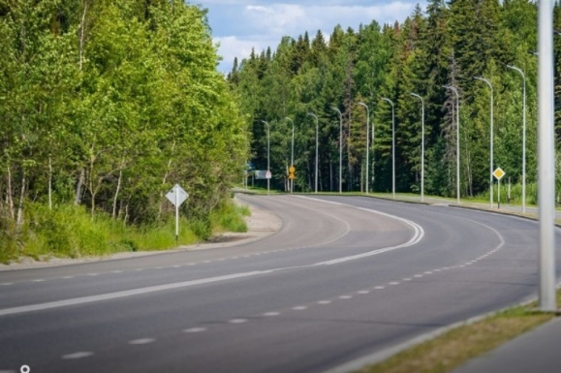
Источники формирования дорожного фонда Ханты-Мансийского района
в 2024 году
Источники формирования дорожного фонда
Наименование | Уточненный план | Факт | % исполнения
Остатки на 01.01.2024 | Х | 0,0 | Х
Акцизы | 1 409,6 | 1 410,9 | 100,1
Транспортный налог | 6 730,0 | 6 897,0 | 102,5
Субсидии из регионального бюджета | 38 908,9 | 38 586,2 | 99,2
Безвозмездные поступления от предприятий ТЭК | 110 772,6 | 110 772,6 | 100,0
Итого объем дорожного фонда | 157 821,1 | 157 666,7 | 99,9
Остатки на 01.01.2025 | Х | 11 580,2 | Х

Slide 24
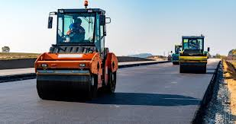
Направления расходования дорожного фонда Ханты-Мансийского района
в 2024 году
Строительство автомобильной дороги до д.Белогорье - п.Луговской - с.Троица (ПИР) 1 746,7 тыс. рублей
Капитальный ремонт участка автомобильной дороги микрорайона новой застройки с.Селиярово
16 132,0 тыс. рублей
Ремонт внутрипоселковой дороги по ул. Надежд п.Выкатной 1 048,8 тыс. рублей
Ремонт дорог в п. Выкатной 5 000,0 тыс. рублей
Ремонт дорог в СП Сибирский 5 000,0 тыс. рублей
Ремонт автомобильных дорог сельского поселения Луговской 56 039,2 тыс. рублей
Ремонт автомобильных дорог сельского поселения Шапша 54 727,0 тыс. рублей
Содержание автомобильной дороги «Подъезд до с.Реполово» 520,8 тыс. рублей
Содержание автомобильной дороги «Подъезд к п.Выкатной» 2 980,6 тыс. рублей
Содержание автомобильной дороги «Подъезд к д. Ярки» 2 891,4 тыс. рублей
Итого расходов 146 086,5 тыс. рублей

Slide 25
Объём расходов за счет средств бюджета Ханты-Мансийского района на поддержку дорожного хозяйства
в 2024 году
Наименование мероприятия | План | Факт
Строительство автомобильной дороги до с. Цингалы (ПИР, СМР) | 18 548,0 | 0,0
Строительство объездной дороги в п. Горноправдинск (ПИР, СМР) | 41 029,3 | 20 451,5
Ремонт автомобильных дорог местного значения сельского поселения Луговской | 6 647,6 | 6 611,6
Строительство автомобильной дороги до д. Белогорье - п. Луговской - с.Троица от автомобильной дороги регионального значения "г.Ханты-Мансийск-пгт. Талинка" (71-100 ОП РЗ 71-100К-04) с подъездами к д.Белогорье и п.Луговской" (ПИР) | 24 726,4 | 24 726,4
Ремонт автомобильной дороги в с. Елизарово | 5 208,6 | 0,0
Ремонт автомобильных дорог местного значения сельского поселения Шапша | 6 094,7 | 6 080,8
Капитальный ремонт дорог с. Батово сельского поселения Сибирский | 415,7 | 0,0
Ремонт дорог в сельском поселении Шапша | 5,4 | 5,4
Содержание автомобильных дорог местного значения | 598,0 | 598,0
Капитальный ремонт автодорог в микрорайоне новой застройки с. Селиярово | 10 000,0 | 10 000,0
Разработка проекта освоения лесов на земельный участок 0,2750 га для объекта: "строительство участка дороги до п.Выкатной | 97,0 | 97,0
Расходы по исполнительному листу (строительство дороги Выкатной) | 3 471,1 | 3 471,1
Ремонт дорог в п. Сибирский | 14,9 | 14,9
Ремонт дорог в населенных пунктах: п. Кирпичный, с. Троица, д. Ягурьях, п. Луговской сельского поселения Луговской | 791,7 | 791,8
ВСЕГО НА ПОДДЕРЖКУ ДОРОЖНОГО ХОЗЯЙСТВА | 117 648,4 | 72 848,5

Slide 26
Резервный фонд администрации Ханты-Мансийского района
Объём резервного фонда в 2024 году составил 15 000,0 тыс. рублей
Осуществлены расходы за счёт средств резервного фонда в сумме 3 489,2 тыс. рублей
Не использованный остаток средств резервного фонда составил 11 510,8 тыс. рублей.
Направление расходов резервного фонда | сумма (тыс. руб.)
на оплату кредиторской задолженности по налогам, страховым взносам, пеней, оплату штрафа и исполнительского сбора в службу судебных приставов (СП Кышик) | 1 423,0
на проведение экспертизы качества выполненных работ по строительству здания образовательной организации, расположенной в деревне Ярки Ханты-Мансийского района (Департамент имущественных и земельных отношений АХМР) | 500,0
на проведение мероприятий по предотвращению разрушения дамбы обвалования в деревне Белогорье Ханты-Мансийского района в связи с частичным размывом отдельных участков тела дамбы (вымывание грунта через стыки железобетонной стенки) произошедшим в результате подъема воды в реке Обь (СП Луговской) | 670,0
на создание резерва грунта для последующего проведения ремонта дамб обвалования в п. Кирпичный и д.Белогорье Ханты-Мансийского района (МКУ «УГЗ») | 988,0
возврат неиспользованных средств решение Думы ХМР от 22.11.2024 № 528 (резервный фонд) | -302,1
для недопущения возникновения кредиторской задолженности по публичным нормативным обязательствам (дополнительное пенсионное обеспечение за выслугу лет), для погашения пени по единому налоговому счету (СП Согом, СП Кышик) | 1 198,3
возврат неиспользованных средств решение Думы ХМР от 26.12.2024 № 575 (резервный фонд) | -988,0
Итого расходов | 3 489,2

Slide 27
Объем межбюджетных трансфертов, предоставленный бюджетам сельских поселений
Ханты-Мансийского района в 2023 – 2024 годах, в разрезе видов межбюджетных трансфертов

